Slide 1
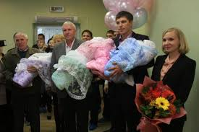
Урок СБО в 9 классе.
« Российская семья. Условия создания семьи, основы семейных отношений»
Учитель: Мотузникова
Татьяна Сергеевна

Slide 2
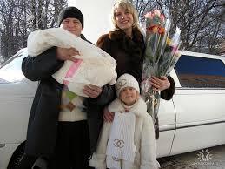

Чтобы наш урок начать, надо ребус отгадать!
7Я
семья

Slide 3
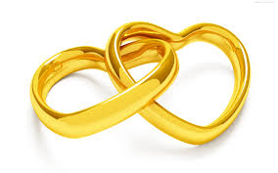
семья
!
Семья – это святое слово,
И обижать его нельзя!
В нем наши корни, наша сила,
Наши заветные слова!

Slide 4

Тема урока:
Российская семья. Условия создания семьи, основы семейных отношений.

Slide 5
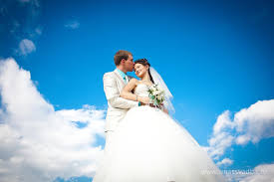
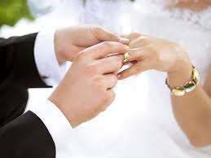
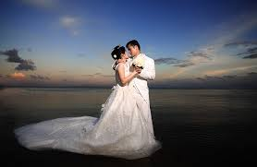
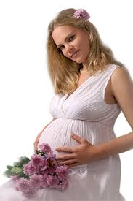
Как появляется семья в жизни человека
Итак, все начинается с любви…
Вступление в законный брак;
Счастливое ожидание появления ребенка на свет

Slide 6
Что такое семья?
1. Это группа живущих вместе близких родственников;
2. Семья – это не просто родственники, которые живут вместе, это люди, которые сплочены чувствами, интересами, отношением к жизни, бытом.
3. Объединение людей, сплочённых общими интересами.

Slide 7
что дает человеку семья
забота
Понимание
Любовь
Эти ценности объединяют семью
Поддержка
Общие ценности
Потомство

Slide 8
Брак - добровольный союз мужчины и женщины, целью которого является создание семьи.
Условия создания семьи:
Слово «брак» произошло от древнерусского слова «брачити», имеющего значение «отбирать», «выбирать»

Slide 9
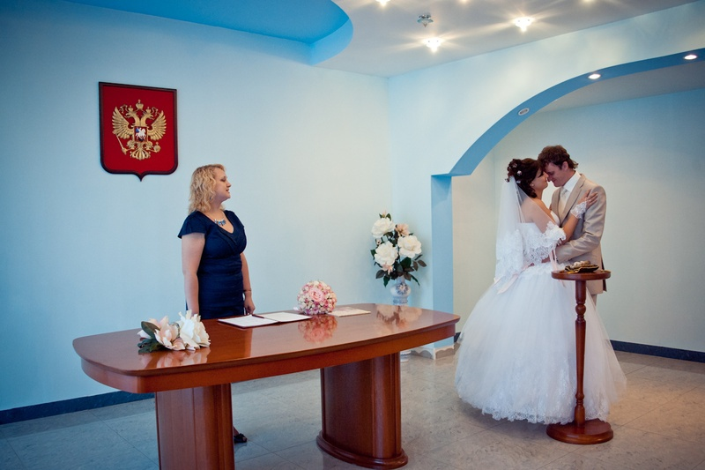
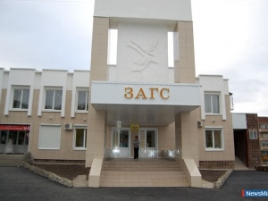

Slide 10
Юридическое оформление брака
1. Подача заявления в ЗАГС. Заявление подается за 1 месяц до предполагаемой свадьбы (до проверки чувств) при обязательном наличии паспортов.
2. Регистрация брака проводится:
a) в органах ЗАГСА (Запись Актов Гражданского Состояния) по месту жительства.
b) во Дворцах Бракосочетания;
c) в сельской местности – в администрации села.
3. Подписи в книге актов гражданского состояния. В знак верности и любви молодожены обмениваются кольцами.
4. Отметка в паспорте.
5. Выдача свидетельства о браке.

Slide 11

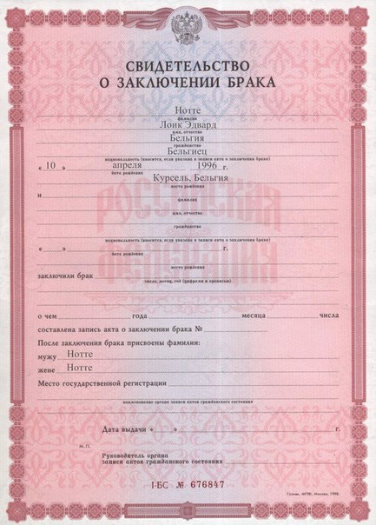
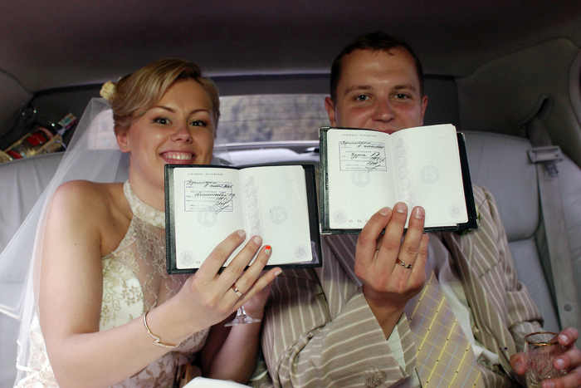

Slide 12

Семья́ — группа людей, которые связаны брачными или родственными отношениями, взаимной помощью и ответственностью.

Slide 13
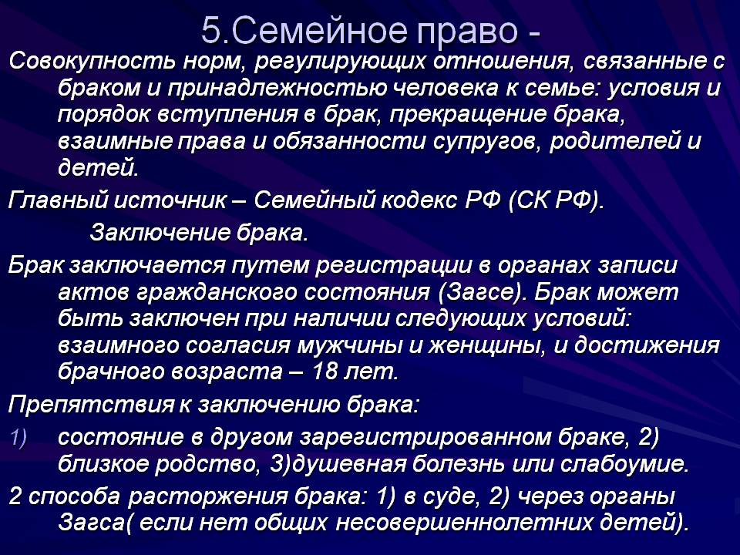


Slide 14
Соблюдай правила:
Старайся строить отношения в семье на доверии и взаимопонимании.
Делись с членами семьи своими огорчениями и радостями.
Не причиняй боли родному человеку.
Помогай родителям.
Уважай старость.
Дари радость членам своей семьи.

Slide 15

проверим себя
«В»- крепкая семья основана на экономическом расчёте.
«Б» - крепкая семья основана на любви и уважении.
«Р» - основной возраст вступления в брак наступает с 18 лет.
«Л» - основной возраст вступления в брак наступает с 14 лет.
«А» - супруги имеют равные права и обязанности.
«О» - права и обязанности супругов регулируются трудовым кодексом.
«К» - родители обязаны воспитывать своих детей.
«И» - венчание совершается по прихоти невесты или жениха.

Slide 16

Ключевое слово - «БРАК».

Slide 17

Тест: «Российская семья. Условия создания семьи, основы семейных отношений»
1. Семья __+___;
2. Перечислите условия вступления в брак.
Взаимное согласие +
Достижение брачного возраста +
3. Где регистрируется брак?
В ЗАГСе +;
В администрации села+ ;
4. Выберите законы, на основании которых строятся отношения в семье:
Кодекс о браке и семье +

Slide 18
Функции семьи
-Репродуктивная - семья обеспечивает продолжение человеческого рода (рождение детей);
- образовательно-воспитательная - воспитание детей. Родители передают детям жизненный опыт, правила и традиции, прививают манеры поведения, закрепленные в обществе;
- хозяйственно экономическая- ведение общего хозяйства, общий бюджет семьи;
- духовно – нравственная - забота о малолетних и престарелых членах семьи.

Slide 19
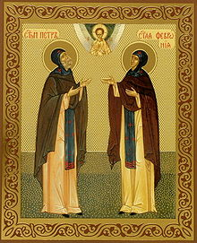
8 июля - День семьи, любви, верности
Что нужно, чтобы семья была дружной?
ЛЮБОВЬ
ПРОЩЕНИЕ
ТЕРПЕНИЕ

Slide 20


Slide 21


Выберите подходящий вариант ответа
доволен
Не доволен

Slide 22



СПАСИБО ЗА РАБОТУ!
МОЛОДЦЫ!!!

